Slide 1
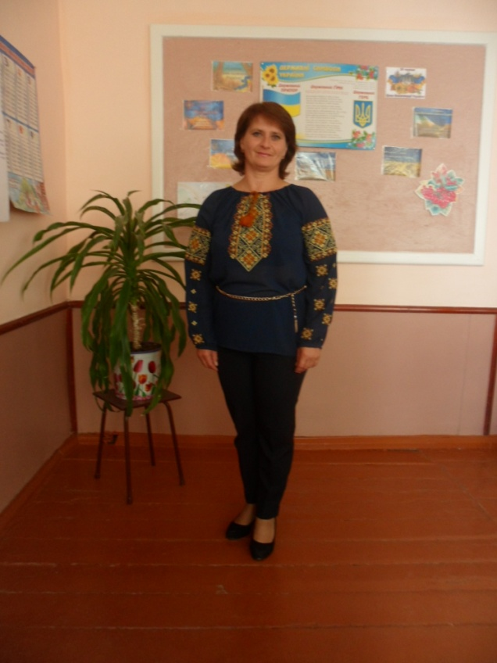
З досвіду роботи
вчителя початкових класів Сахновецької ЗОШ
І – ІІІ ступенів
Боровик Рози Леонідівни

Slide 2
Загальні відомості
Боровик Роза Леонідівна
09.01.1977 року народження
Освіта: вища
Навчальний заклад: Житомирський державний інститут ім. І. Франка
Диплом: ТМ № 28035158 дата видачі: 30. 06 2005 р.
Кваліфікація за дипломом: вчитель початкових класів
Стаж роботи: 22 роки
Посада: вчитель початкових класів
Кваліфікаційна категорія: вища
Курси по підвищенню кваліфікації:
з 18.05.2015 по 29.05.2015, ХОІППО
“Онлайн-курс для вчителів початкової школи”. Сертифікат виданий 04. 11. 2018 р.

Slide 3
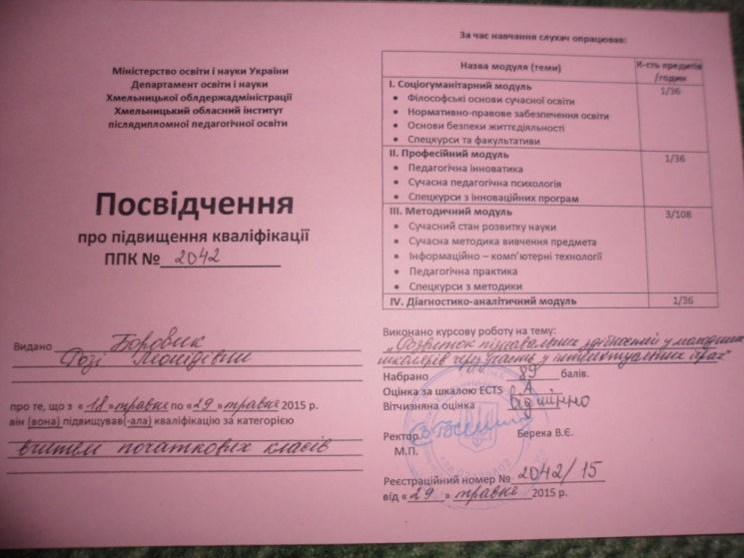

Slide 4
Педагогічне кредо
“Навчаючи інших,
учитись самій,
В житті все робити
з любов'ю.
За кожний мій вчинок,
щоб діти могли,
Згадати мене
добрим словом” .

Slide 5
Проблема
над якою працюю:
“Використання інтерактивних
методів навчання
на уроках в початковій школі – один із напрямів активізації пізнавальної діяльності учнів”

Slide 6
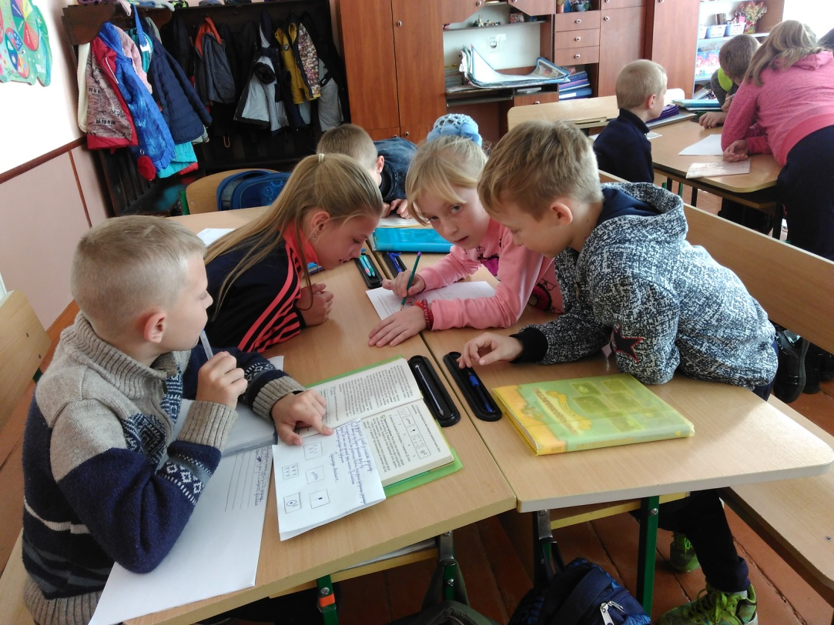
Моє головне завдання:
створювати умови для отримання почуття радості і
задоволення від навчання та бажання вчитися;
перетворити пасивних учнів на активних учасників;
навчити самостійному мисленню та діям, не ображаючи інших;
допомогти учням розвивати логічне мислення, зв'язне мовлення;
розвивати творчу особистість;
не лише передавати учням певну суму тих чи інших знань, а навчити здобувати ці знання самостійно, вміти застосовувати їх для розв’язання пізнавальних і практичних завдань.

Slide 7
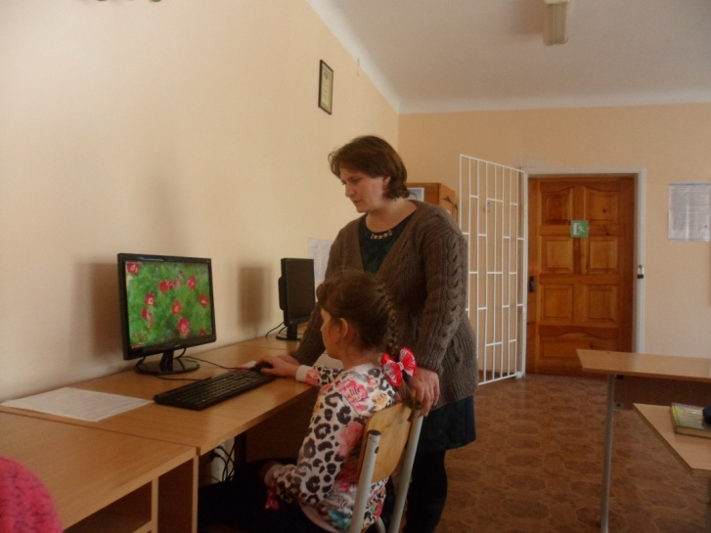
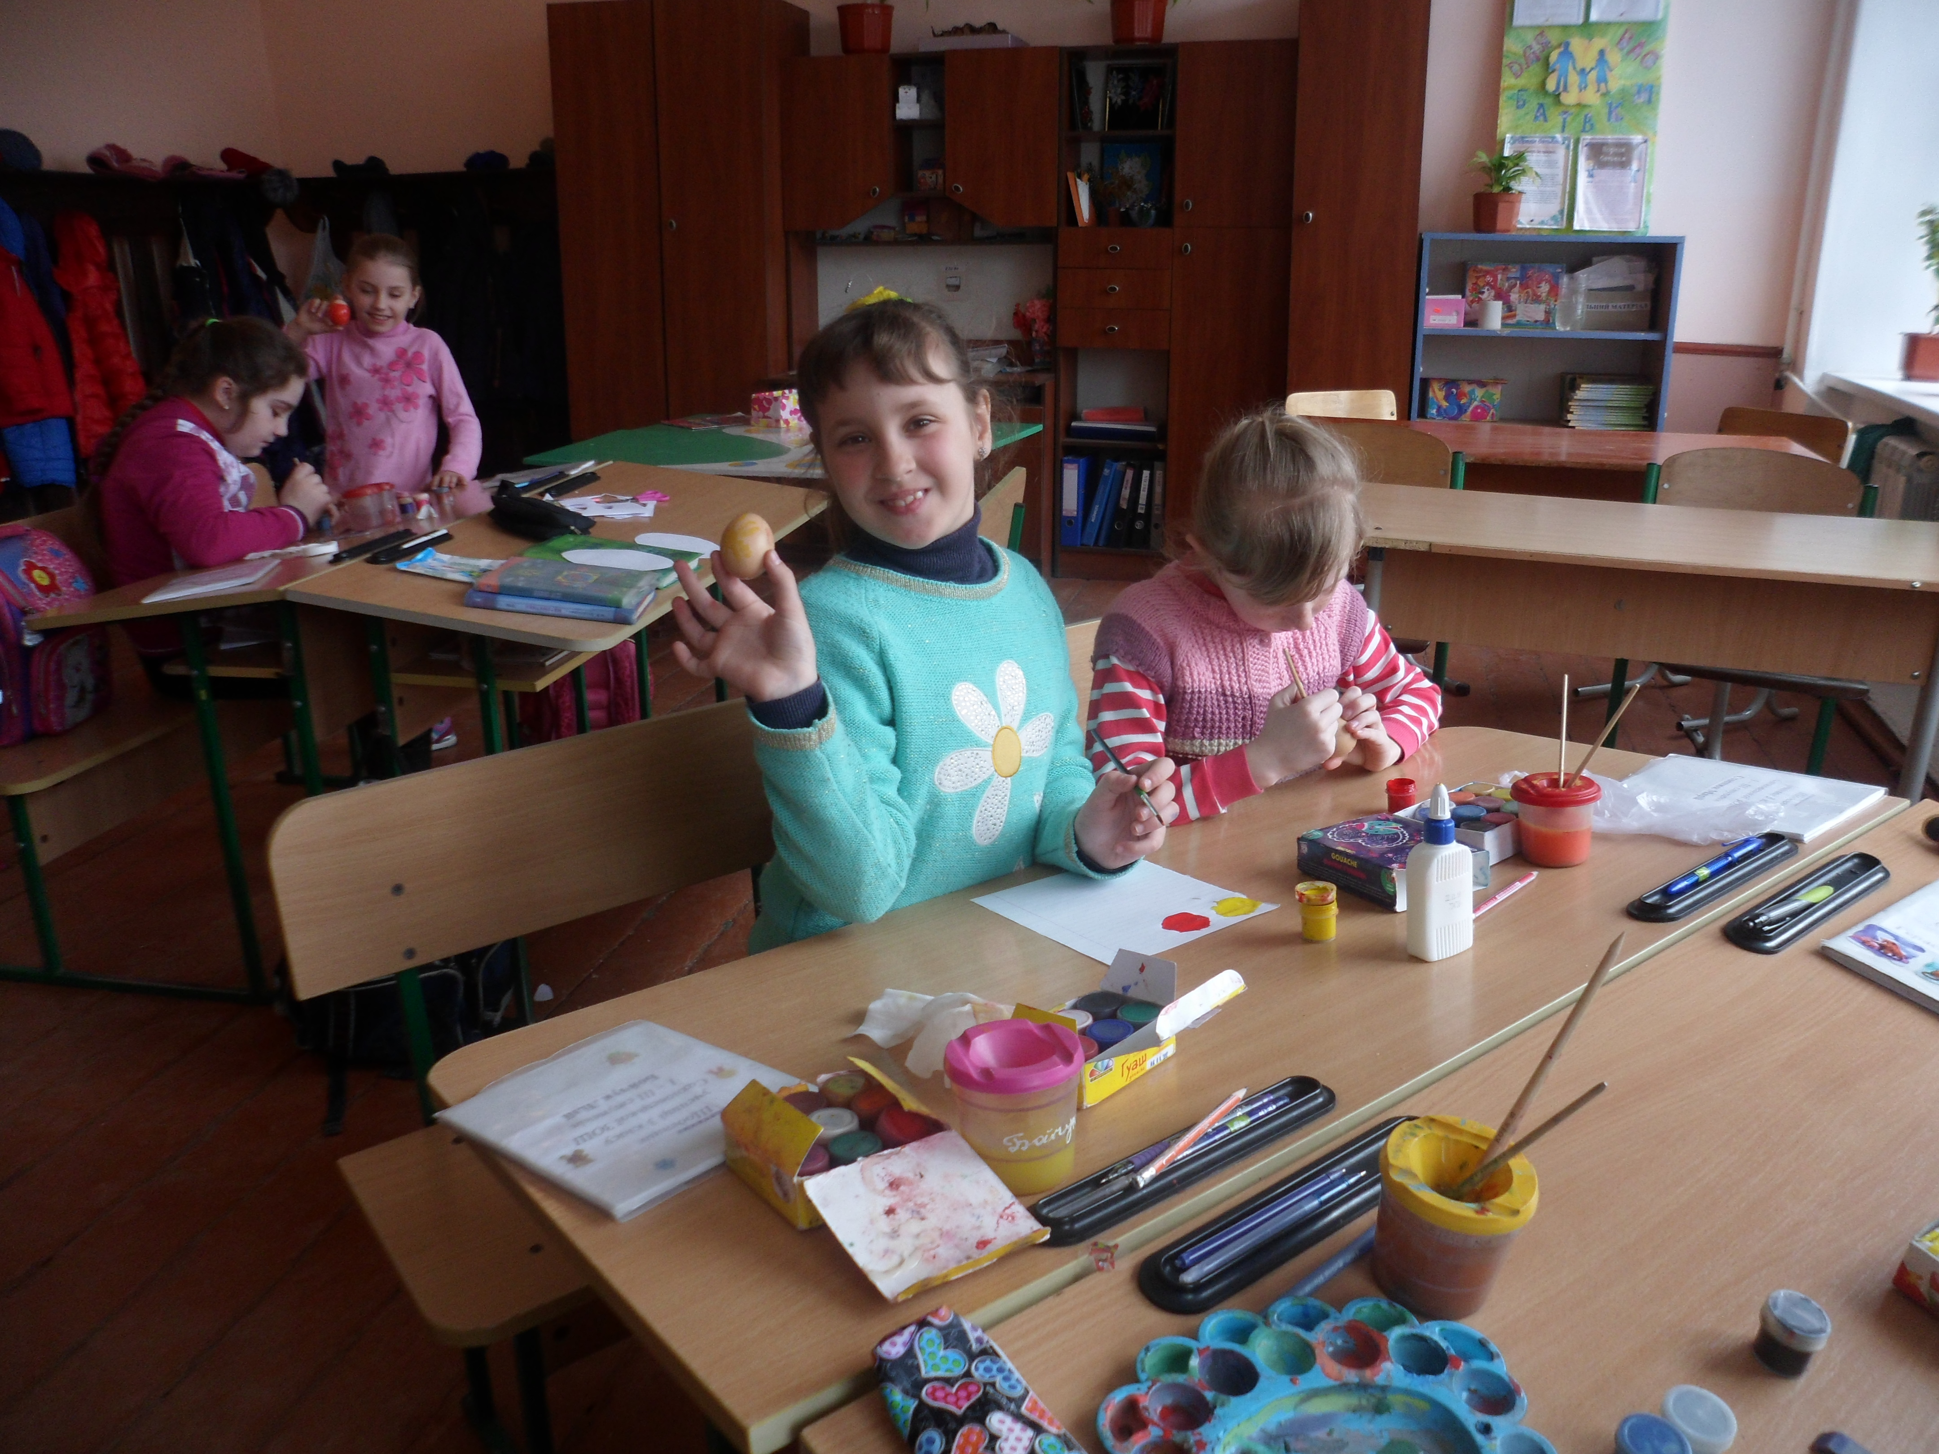
Запам'ятаймо,
що коли маленька дитина чемненько сидить на стільчику,
дивиться на тебе і слухає – вона
не навчається.

Slide 8
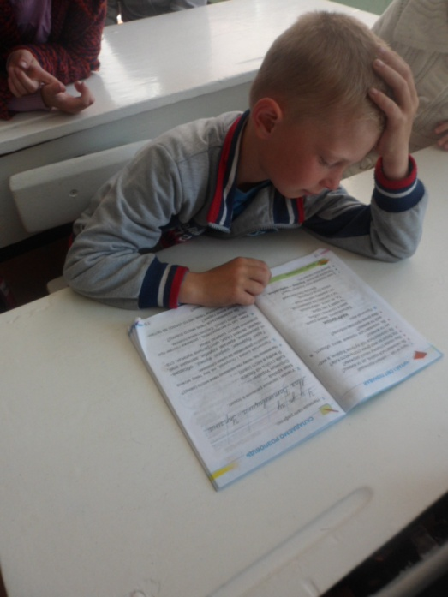
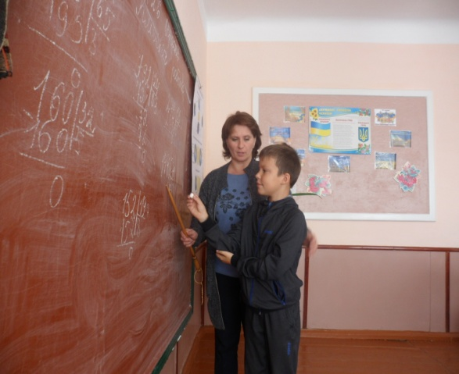
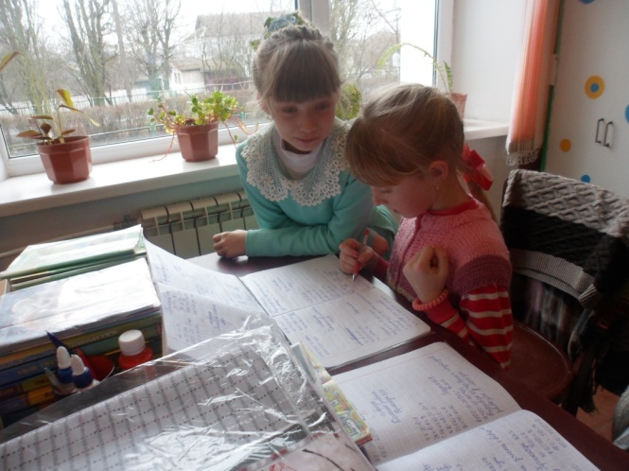
“Не сама дитина має
пристосовувати себе
до наших методів,
а навпаки,
наші методи мають бути
пристосовані до кожної дитини” .
С. Русова

Slide 9
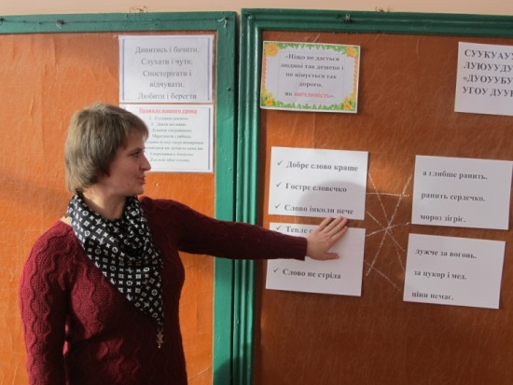
Інтерактивні методи роботи,
які використовую
під час навчання
“Мікрофон”
“Діалог”
“Інтерв’ю”
“Карусель”
“Асоціативний кущ”
Робота в групах
Робота парах
“Мозковий штурм”
“Акваріум”
Метод “Прес”
Незакінчене речення”
“Займи позицію”та ін.

Slide 10
Метод “Мозкова атака”
За буквами імені
дати характеристику зайчику.
Б боягузливий
О охайний
Г грайливий
Д добрий
А активний
Н ніжний

Slide 11
Гра “Дешифрувальник”
Літери в нашому мобільному телефоні
розташовані під цифрами на кнопках. Кожній цифрі відповідає кілька літер. Щоб відгадати зашифроване слово, треба вибрати тільки одну літеру.
Отже, будьте уважними,
номер: 7 6 7 5 3 6 3.
АБВ Г Д Е ЄЖЗИ ІЇЙ КЛМ
НОП РСТ УФХ ЦЧШЩ ЬЮЯ
Р О С Л И Н И

Slide 12
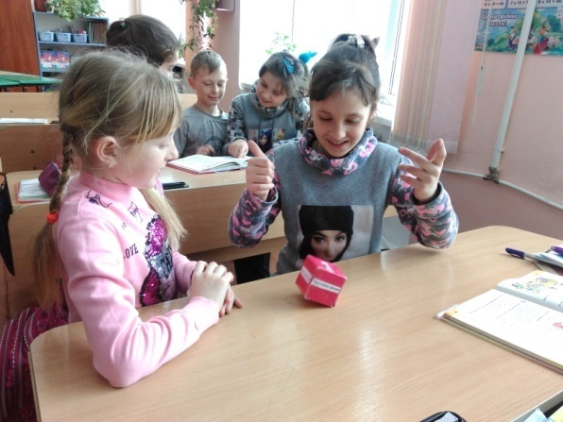
Інтерактивна вправа “Кубування”
Куб має 6 граней.
Розглянемо слово “друг” із шести сторін.
(На кожній грані куба записане завдання).
синоніми
антоніми
Друг спільнокореневі слова
вірші
пісні
прислів'я
(Синоніми – товариш,
антоніми – ворог,
спільнокореневі слова – дружити, дружба. Згадують вірші, співають пісні,
складають прислів'я).

Slide 13
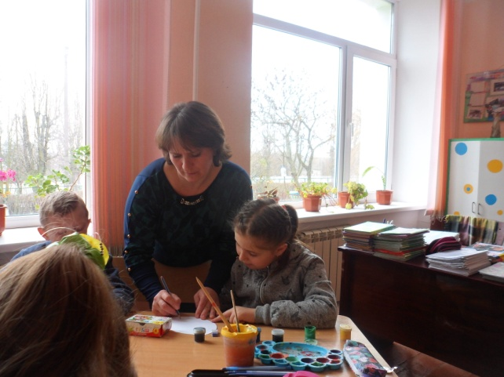
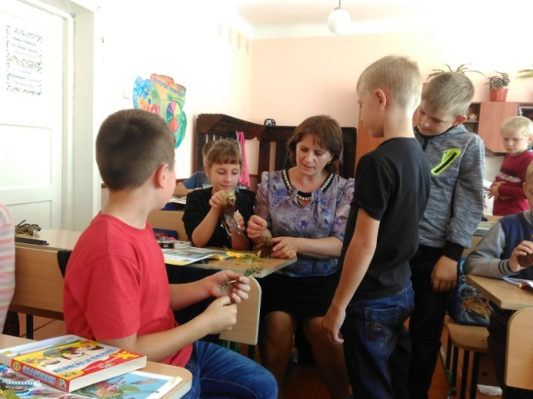
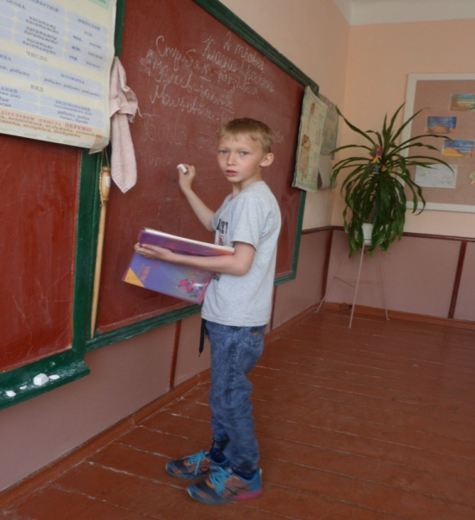
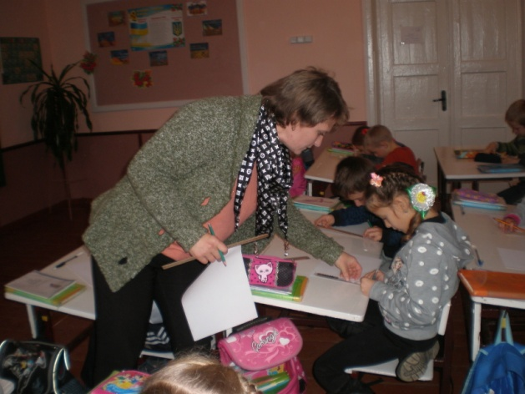
Вчитися легко тоді, коли вчитися цікаво.
А це: - прагнення учнів до власної участі у діяльності, в обговоренні питань;
бажання відстояти свою точку зору;
прагнення у доповненні, виправленні товариша;
прагнення поділитися новою інформацією з товаришем.

Slide 14
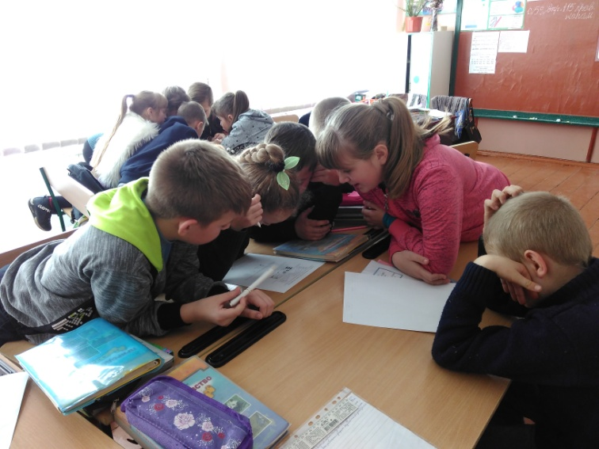
За допомогою інтерактивних методів
дитина на уроці
Вчиться виражати свої думки
Шукає варіанти рішення проблем
Досліджує проблему
Вчиться приймати рішення
Самостійно обирає шлях
Вчиться креативно мислити

Slide 15
Правила для учнів
під час використання
інтерактивних методів навчання
Кожна думка важлива!
Обдумав, сформулював, висловив!
Вмій погодитися і не погодитися!
Вислухав, висловився, вислухав!
Говори чітко, ясно, красиво!
Не бійся висловитися!
Важлива кожна роль!
Обговорюємо сказане, а не людину!
Тільки обґрунтовані докази!

Slide 16
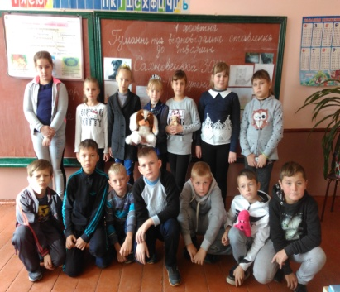
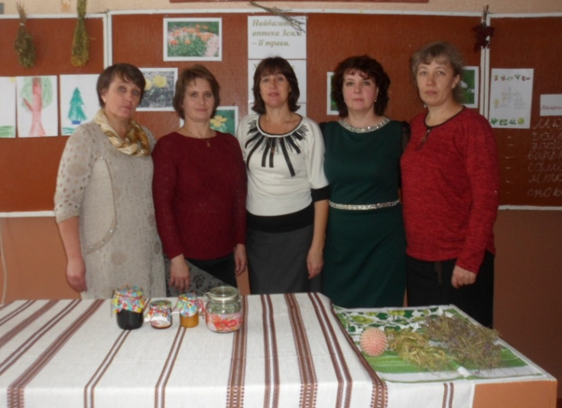
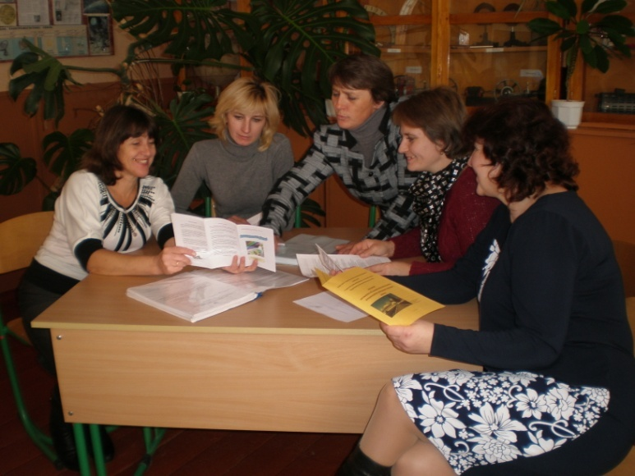
Багато чого я навчилася
у своїх наставників,
ще більше у своїх товаришів,
та найбільше у своїх учнів.
Збиратися разом – це початок.
Триматися разом – це прогрес.
Працювати разом – це успіх!

Slide 17
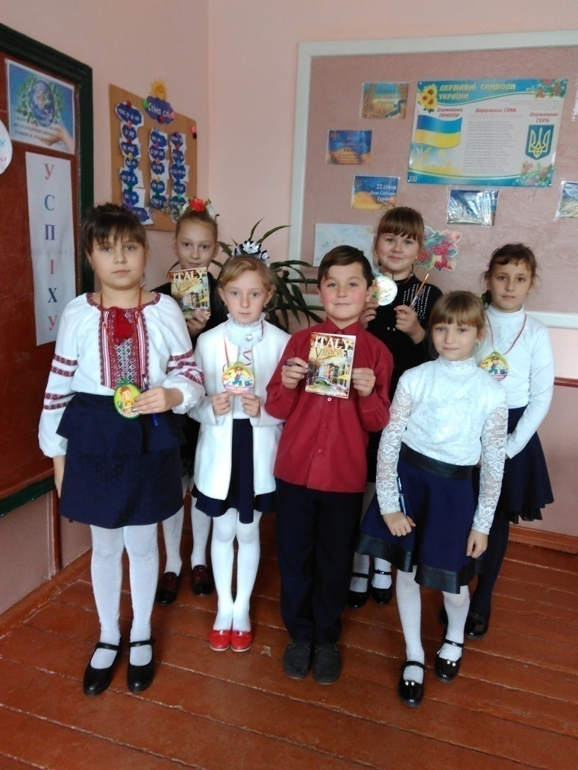
Вперед до перемог!

Slide 18
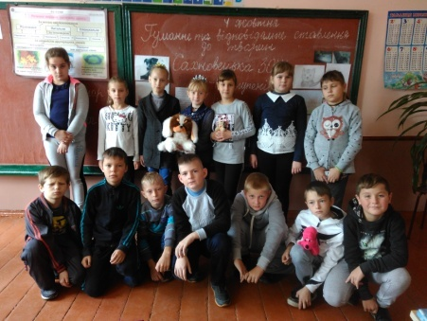
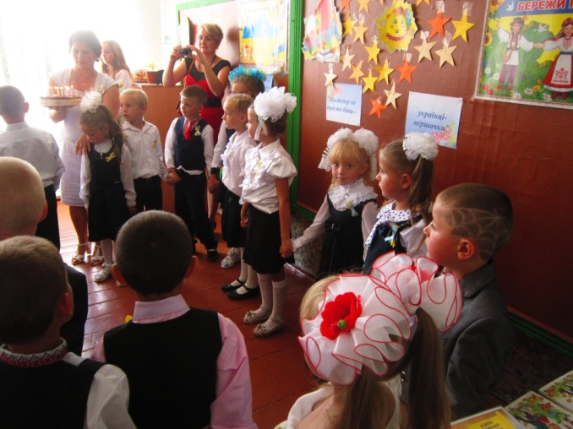
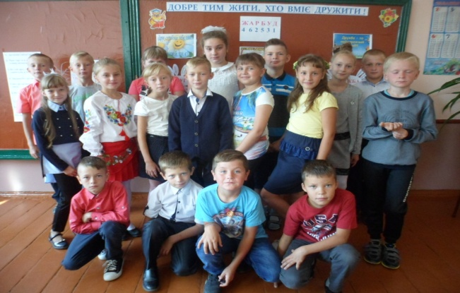
Вчитель – класний керівник!
Виховна година
«Гуманне ставлення до тварин»
Народження класної родини
“Добре тим жити, хто вміє дружити”

Slide 19
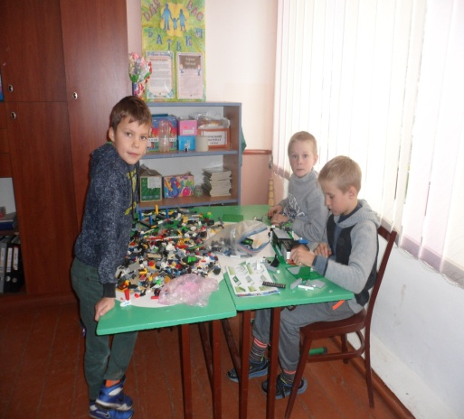
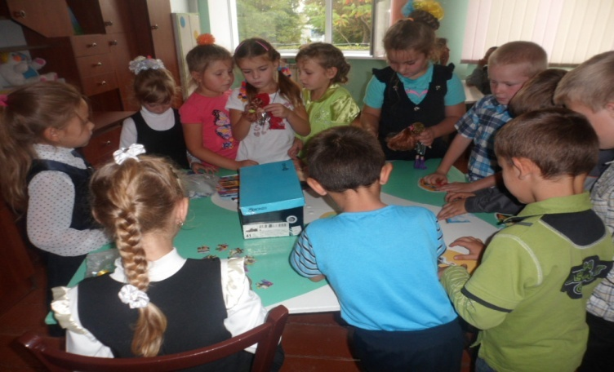
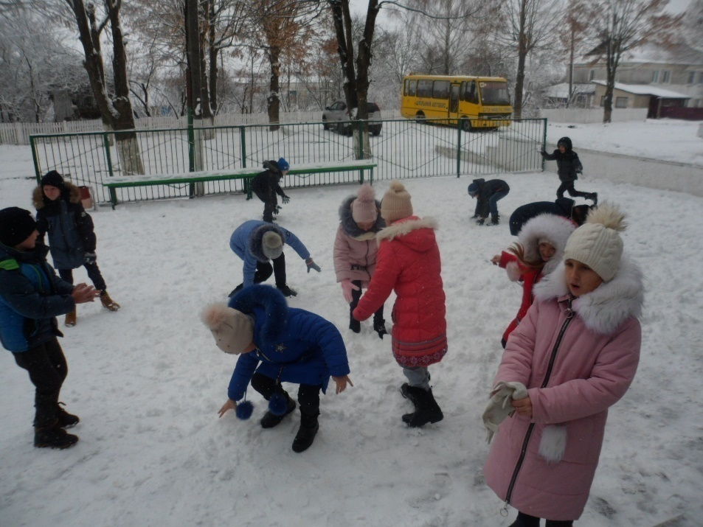
Веселі перерви

Slide 20
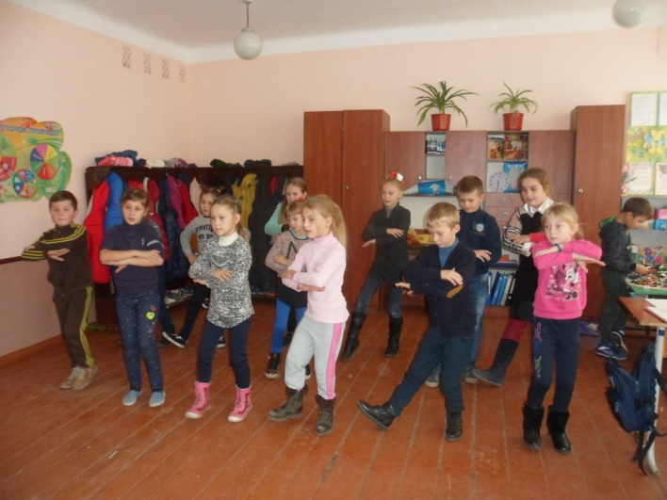
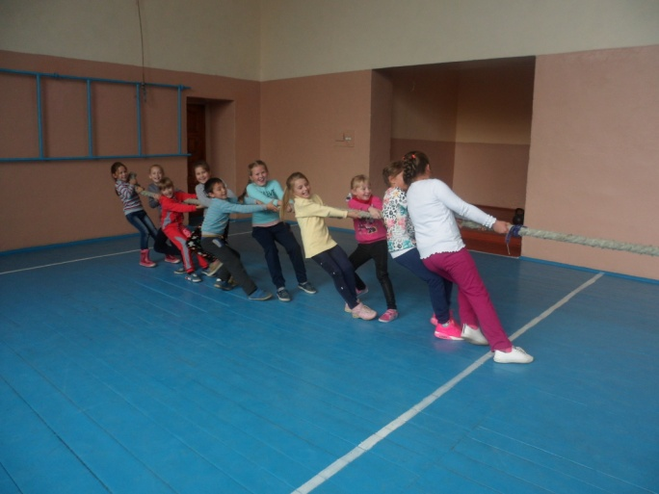
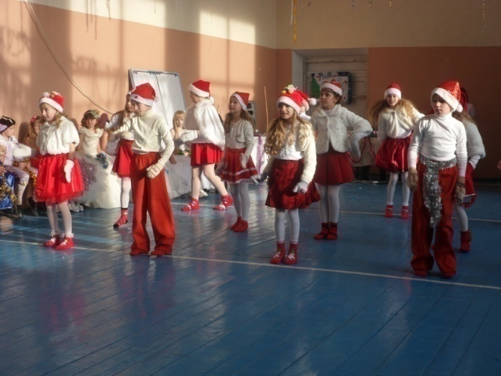
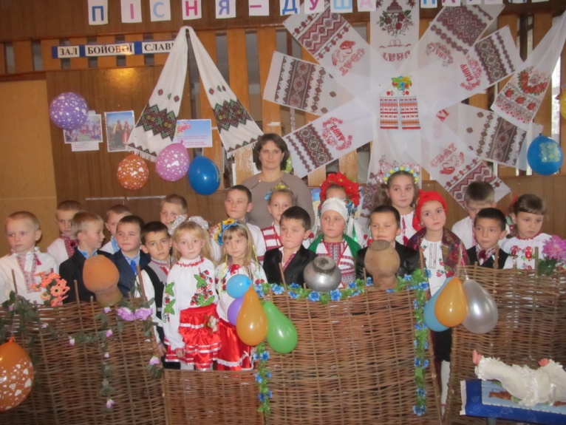
Рухлива фізкультхвилинка
Спортивні змагання
Новорічне свято

Slide 21
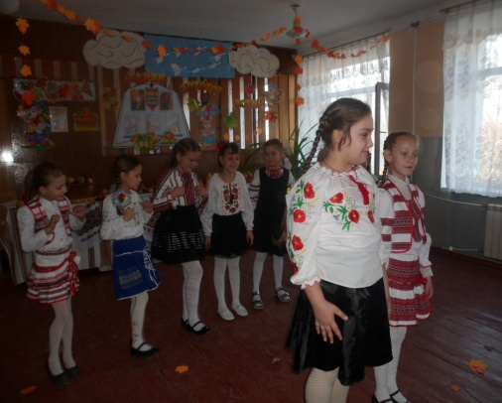
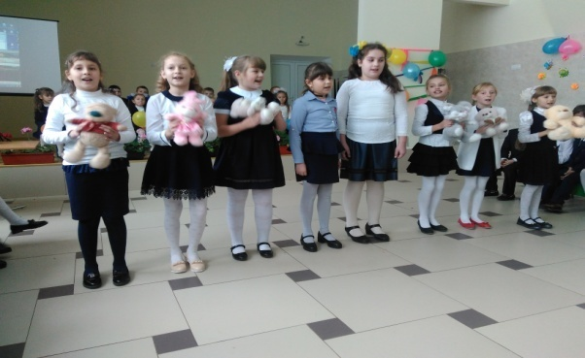
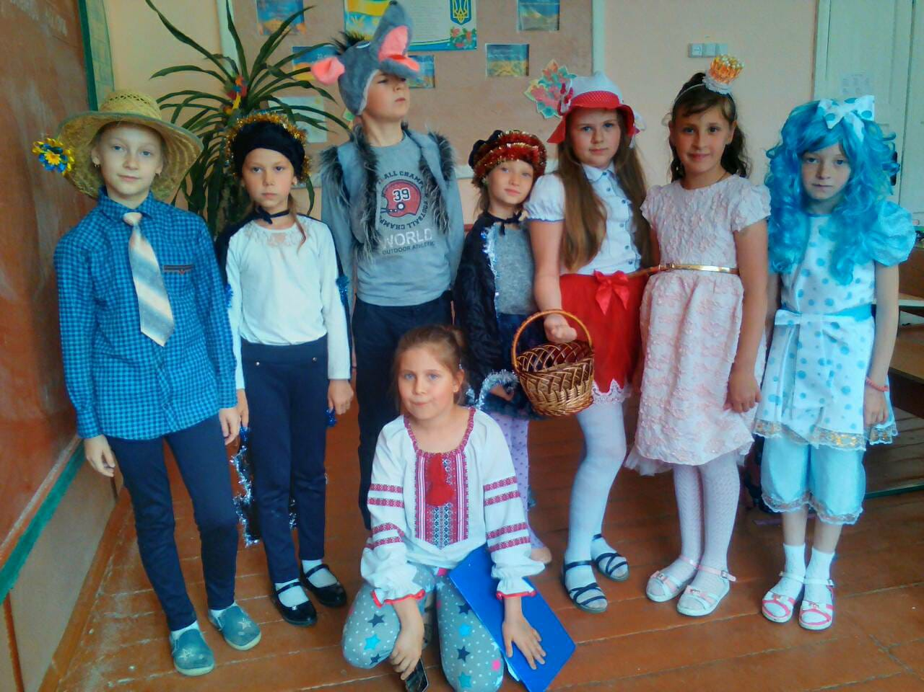
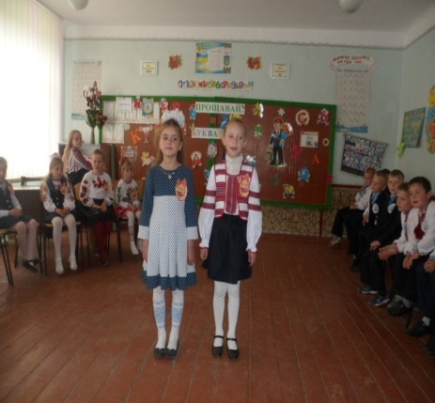
Участь у предметних тижнях
початкової школи.
Свято осені
Збережемо планету “Земля”
Свято “Прощавай
Букварику”
Свято посвята
в першокласники

Slide 22
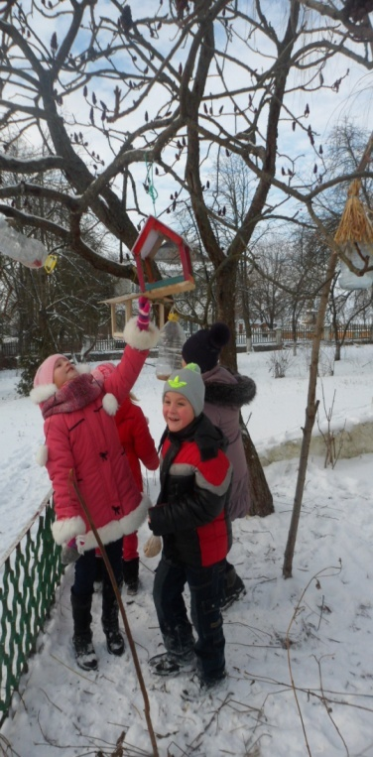
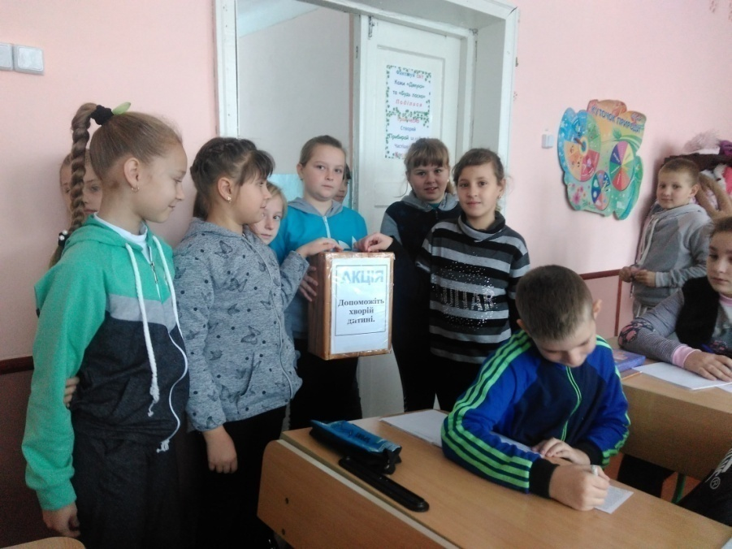
Участь у благодійних акціях.
Виготовлення
годівничок
Акція
«Допоможіть хворій дитині»

Slide 23
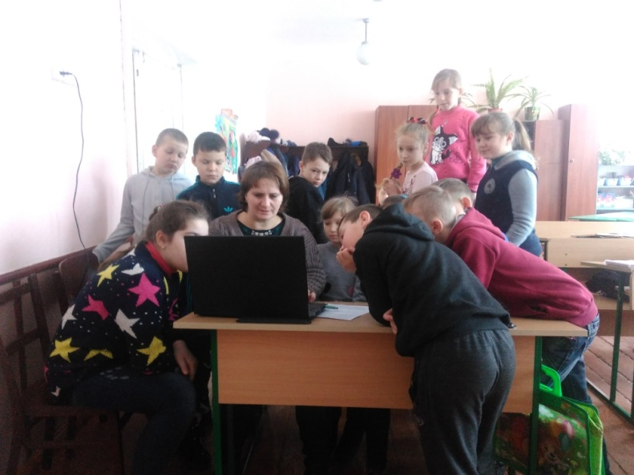
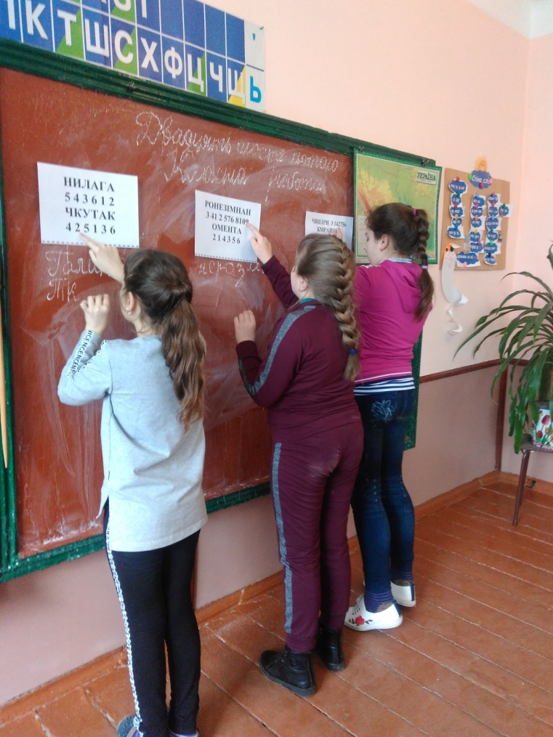
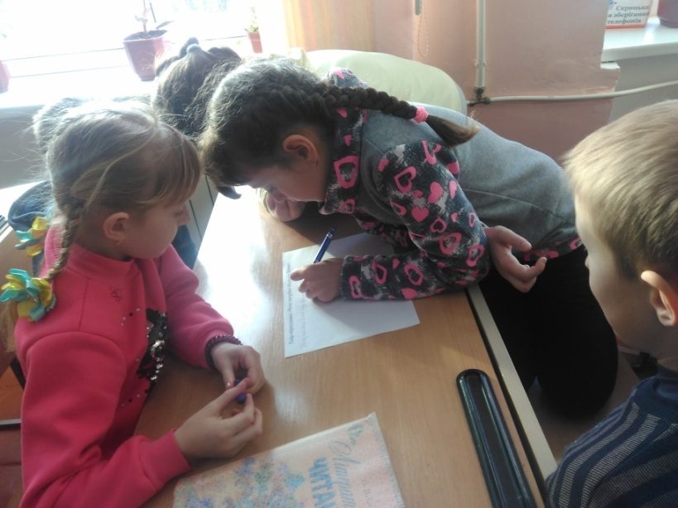
Галерея уроків

Slide 24
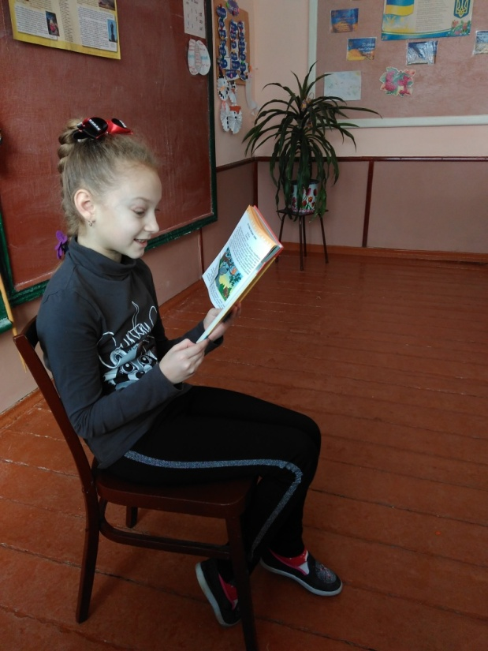
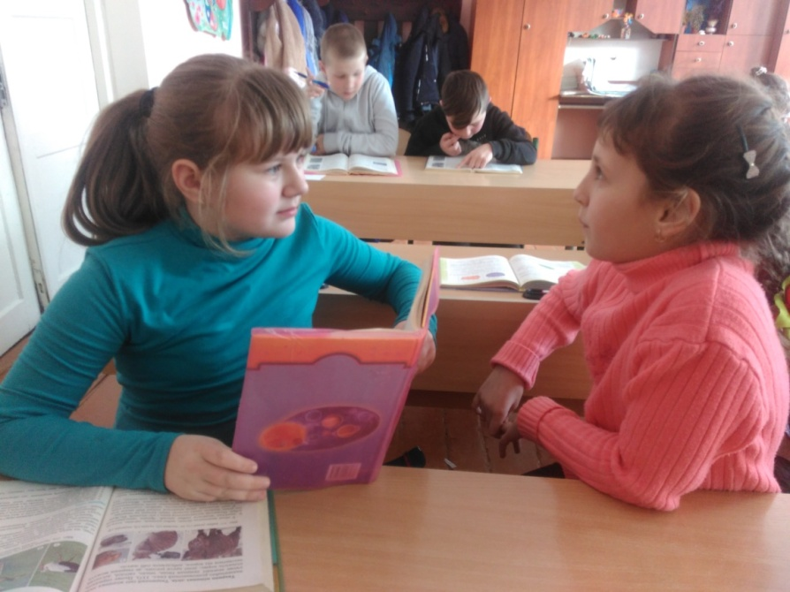
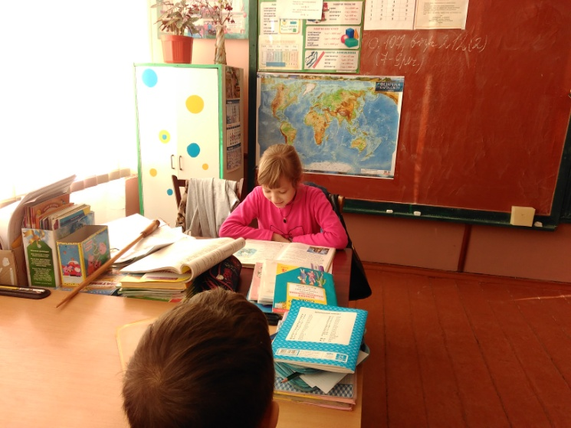
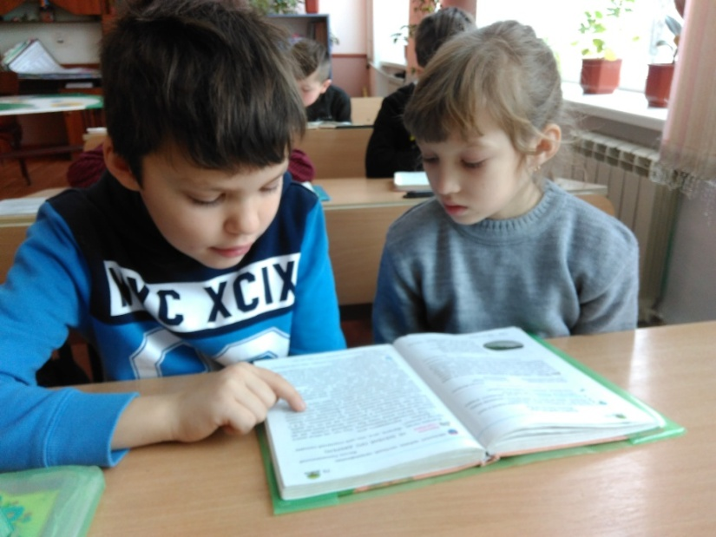

Slide 25
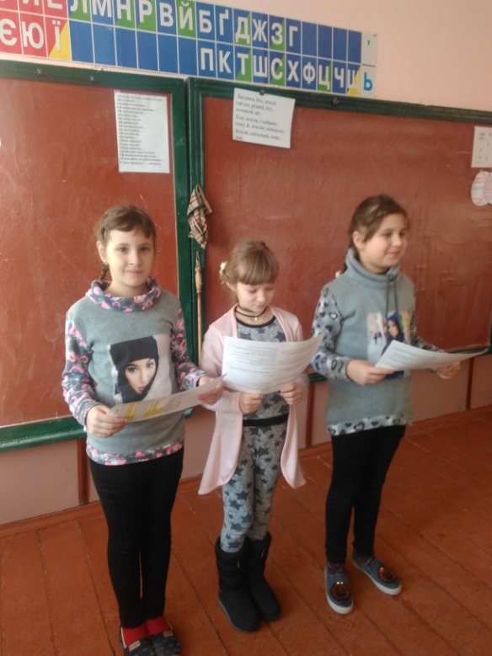
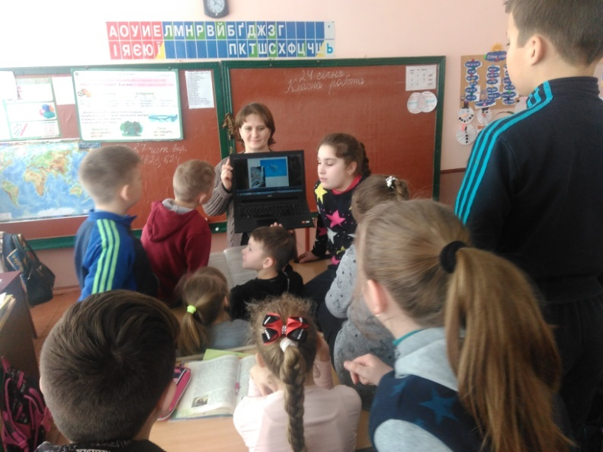
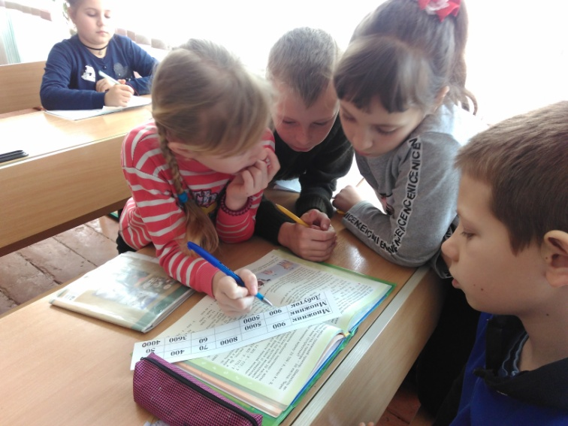

Slide 26
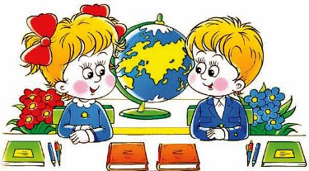
Кожен день, коли я заходжу
в клас, пам'ятаю народну мудрість:
“ … Боже, дай мені терпіння витримати те,
чого я не можу змінити;
сили – змінити те, що я можу;
мудрості – зрозуміти цю різницю”.

Slide 27
Така дісталася вже нам робота
Є в ній і радість, та є й турбота.
Є вічний пошук, безсонні ночі,
Та гріють душу дитячі очі.
Бажаю успіху!

